Slide 1
微服务初体验
马昕曦（小马哥）

Slide 2


Slide 3
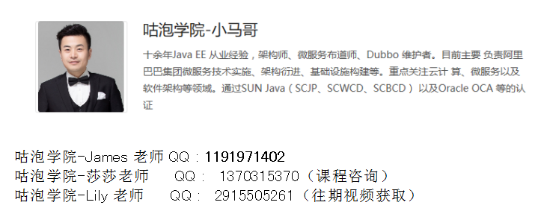
介绍
小马哥，阿里巴巴技术专家，目前主要负责微服务技术实施和推广，重点关注云计算、微服务以及软件架构等领域。从事九年Java EE 开发，期间通过SUN的SCJP、SCWCD以及SCBCD等的认证。

Slide 4
议题
问路
选路
走路
看路

Slide 5
问路
“只在此山中，云深不知处”

Slide 6
现代互联网方向
大规模（Big- Scale）
大数据（Big-Data）
云计算（Cloud-Computing）

Slide 7
现实挑战
扩容困难（Problems in scalability ）
部署困难（Problems in deployment）
发布回滚困难（Problems in release rollback）
适配新技术困难（ Problems in adopting new technologies ）
快速开发困难（Problems in RAD）
测试困难（Problems in testing）
学习困难（Problems in learning）
笼统地，把存在这类问题的系统应用称为“单体应用”（ Monolithic），或者翻译为“巨石应用”。

Slide 8
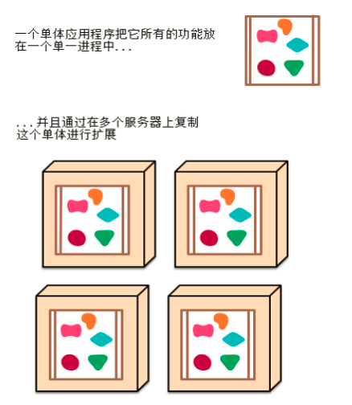

单体应用（Monolithic）

Slide 9
议题
问路
选路
走路
看路

Slide 10
选路
“乱花渐入迷人眼”

Slide 11
路线一：SOA
Wikipedia
Service-Oriented Architecture (SOA) is a style of software design where services are provided to the other components by application components, through a communication protocol over a network.
It logically represents a business activity with a specified outcome.
It is self-contained.
It is a black box for its consumers.
It may consist of other underlying services.
典型的技术
WebServices（XML-RPC、WSDL、SOAP等）
MessageQueue
ESB

Slide 12
路线二：微服务
Wikipedia
Microservices are a more concrete and modern interpretation of service-oriented architectures (SOA) used to build distributed software systems.
Martin Fowler
"The term "microservice" was discussed at a workshop of software architects near Venice in May, 2011 to describe what the participants saw as a common architectural style that many of them had been recently exploring.
Adrian Cockcroft(former Netflix Architect)
"Fine grain SOA. So microservice is SOA with emphasis on small ephemeral components."

Slide 13
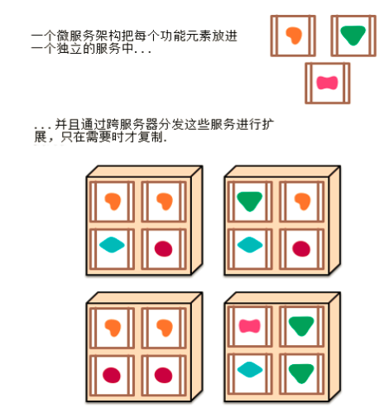
为什么选微服务
单体应用（Monolithic）
微服务（MircoServices）

Slide 14
为什么选微服务
单体应用（Monolithic）
单一（ Simplicity ）
一致性（Consistency）
内部模块化（Inter-module）
稳定（ Stability ）
性能（Performance）
微服务（MircoServices）
局部部署（Partial Deployment）
可靠性（Availability）
服务模块化（ Modularity ）
平台无关性（Multiple Platforms）
自动化（Automation）

Slide 15
为什么不选SOA
面向服务架构（SOA） VS 微服务
类同
面向服务（ Service-Oriented ）
松耦合（Loose-Coupling）
自包含（Self-Contained）
平台无关性（Independent Platform）
差异
原子性（Atomic）
自治性（Autonomous）
开发运维体系（DevOps）
轻量级（Lightweight）
通讯协议（Communication Protocol）

Slide 16





实现微服务
选型方案
Spring Boot
Spring Cloud

Slide 17
为什么不选Java EE
问题一：商业性强，不利于推广
问题二：体系庞大，复杂度高
问题三：容器依赖，难以快速开发、测试和部署
问题四：高度集中，维护成本高
问题五：技术更替滞缓

Slide 18
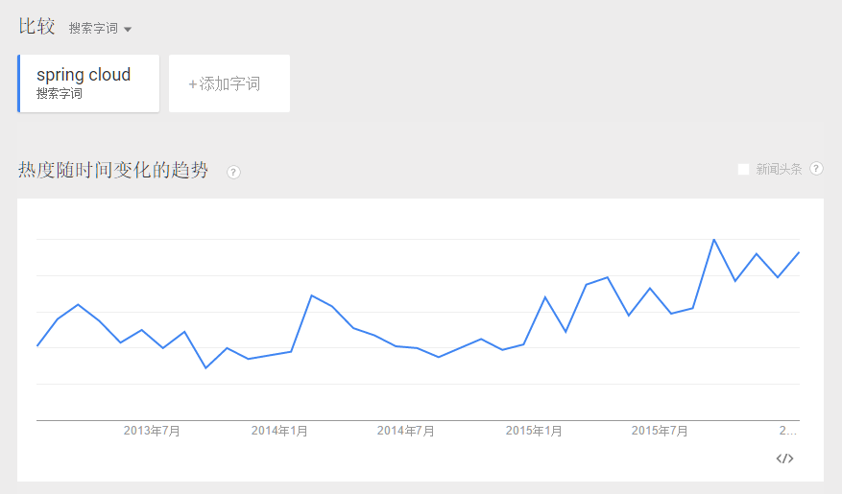
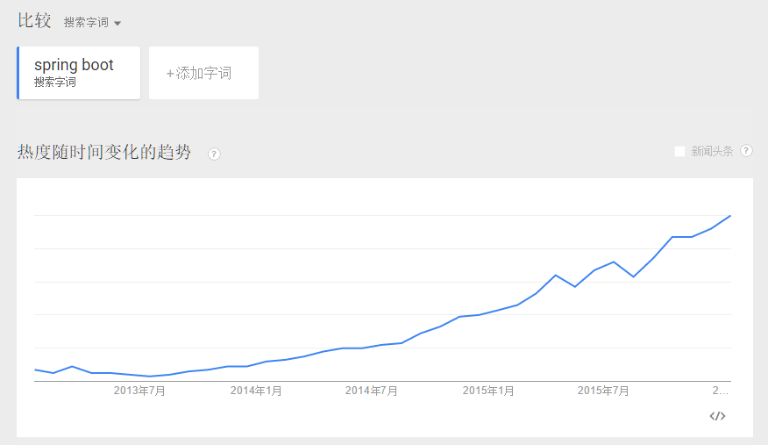
为什么选择Spring Boot/Cloud
理由一：趋势

Slide 19
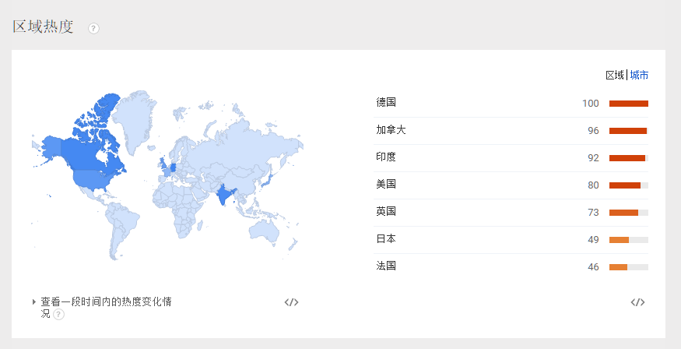
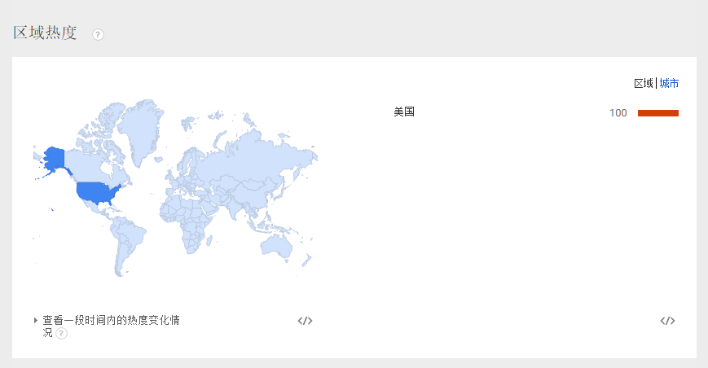
为什么选择Spring Boot/Cloud
理由一：趋势

Slide 20
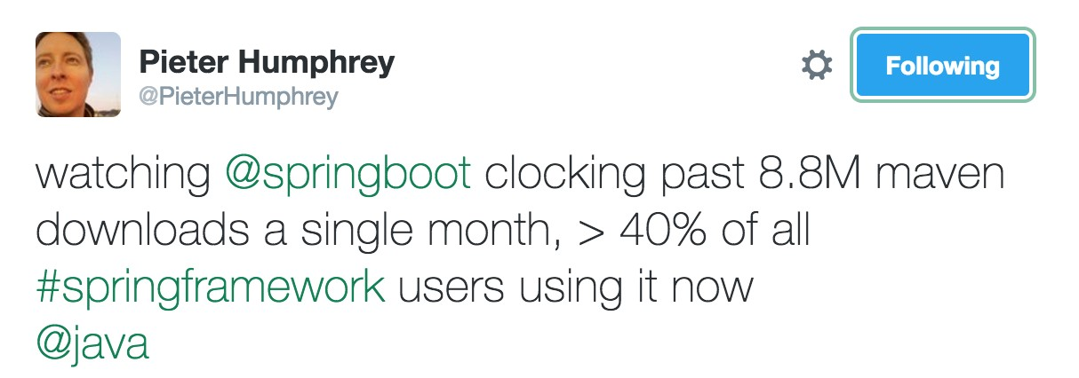
为什么选择Spring Boot
理由二：下载量

Slide 21
为什么选择Spring Boot
理由三：技术优势
轻量级容器（Lightweight Container）
嵌入式（Embedded）
Java EE无关性（Java EE Free）
元信息编程（Meta Programing）
注解驱动（Annotation-Driven）
Lambda表达式（ Lambda-Expression）
Spring表达式（SP-Expression）
创新模式
自动装配
安全整合
内建DevOps

Slide 22
为什么选择Spring Cloud
理由三：技术优势
基本功能
分布式/版本化配置（Distributed/versioned configuration）
注册与发现（Registry and Discovery）
路由（Routing）
服务调用（Service-to-service calls）
负载均衡（Load balancing）
短路（ Circuit Break ）
分布式消息（Distributed messaging）
Stream 整合
日志扩展

Slide 23
议题
问路
选路
走路
看路

Slide 24
走路
“千里之行，始于足下”

Slide 25
DEMO

Slide 26
经验和教训
经验
本地开发，效率提高
单元/集成测试便利，质量提升
系统职责单一、边界清晰
系统维护成本较低
技术能力提升
教训
学习资源少（主要通过官方途径）
排查问题过程复杂（配合源码排查）
迁移时兼容性问题应高度关注

Slide 27
议题
问路
选路
走路
看路

Slide 28
看路
“独上高楼，望尽天涯路”

Slide 29


